Slide 1
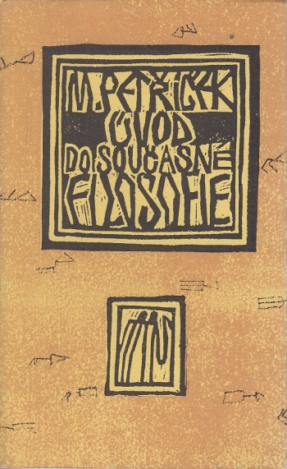
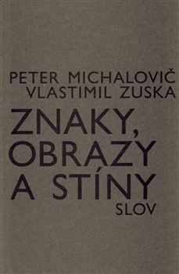
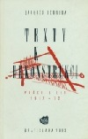

P. Michalovič – V. Zuska, Znaky, obrazy a stíny slov. Úvod do (jedné) filosofie a sémiologie obrazů, Praha 2009
Miroslav Petříček, Úvod do současné filosofie, Praha 1992
Wolfgang Welsch, Naše postmoderní moderna, Praha 1994
Jacques Derrida, Texty k dekonstrukci, Praha 1993

Slide 2
Filosofické proudy v 60. letech
Strukturalismus (Claude Lévi-Strauss, Louis Althusser, Ferdinand de Saussure, Rolland Barthes, Michel Foucault)
Sémiologie/ sémiotika (Roman Jakobson, Umberto Eco, Charles W. Morris, Louis Hjelmslev, Eric Buyssen, Gottlob Frege)
Lingvistika a literární kriticismus (Jonathan Culler, Paul de Man)
Jazykový obrat v dějinách umění (Donald Preziosi, Norman Bryson, Michael Ann Hollyová, William J. Thomas Mitchell, Craig Owens, Stephen Melville atd.)
Jazykový obrat v historii (Hayden White, Dominick LaCapra, Frank Ankersmith)

Slide 3
fenomenologie (Edmund Husserl, Martin Heidegger, Maurice Merleau-Ponty, Hans Georg Gadamer, Jan Patočka, Paul Ricoeur)
existencialismus (Jean-Paul Sartre, Karl Jaspers, Albert Camus, Gabriel Marcel)
poststrukturalismus (Jean-Francois Lyotard, Michel Foucault, Jacques Derrida, Gilles Deleuze, Jacques Lacan, Roland Barthes)

Slide 4
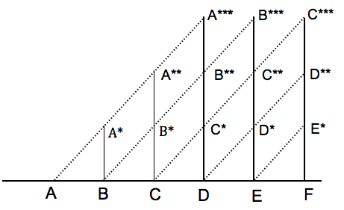
Derridovo pojetí temporality
Edmund Husserl Jacques Derrida
Idealizovaný moment teď
nedokážeme si z principu uvědomit moment teď, který by ubíhal podobně jako měřený čas, teď si uvědomujeme vždy až v reflexi, zpětnou rekonstrukcí

Slide 5
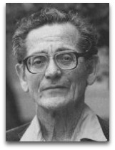
Mentální chronometrie
Benjamin Libet
Libet 1983
Notes:
http://www.informationphilosopher.com/solutions/scientists/libet/
This striking result (Libet et al. 1983) shows that the intention
(in the sense of ‘wanting to move’ or ‘feeling the urge to move’) can be
perceived as distinct from execution itself; it also shows that the subject’s
Libet's 1983 experiments measured the time when the subject became consciously aware of the decision to move the finger. Libet created a dot on the screen of an oscilloscope circulating like the hand of a clock. The subject was asked to note the position of the moving dot when he/she was aware of the conscious decision to move a finger or wrist.

Slide 6
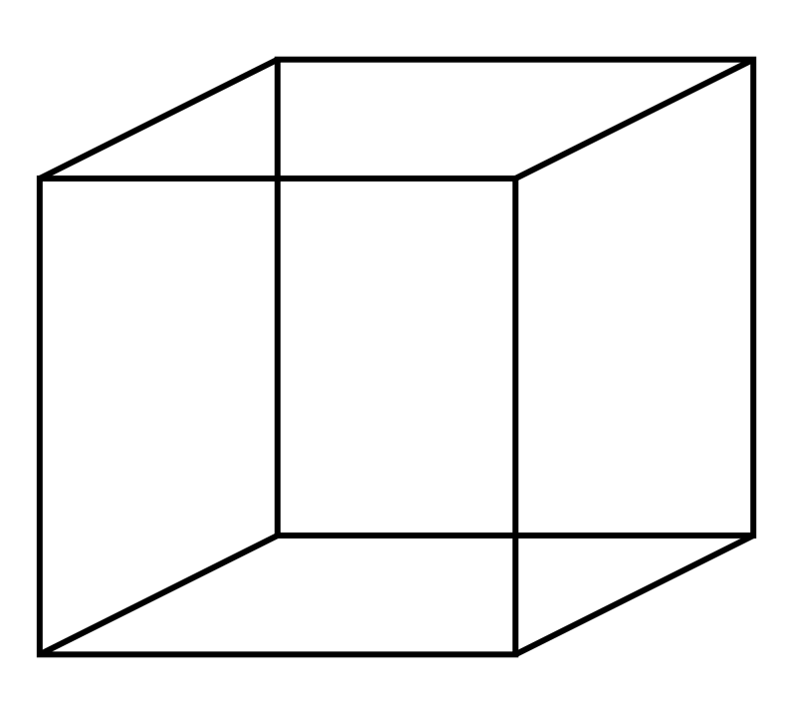
Úvod do myšlení J. Derridy II:
Jazyk, znak, metafyzika přítomnosti a kritika logocentrismu
Diference ustavená kulturou
Diference ustavená naším momentálním rozhodnutím a přesunutou pozorností

Slide 7
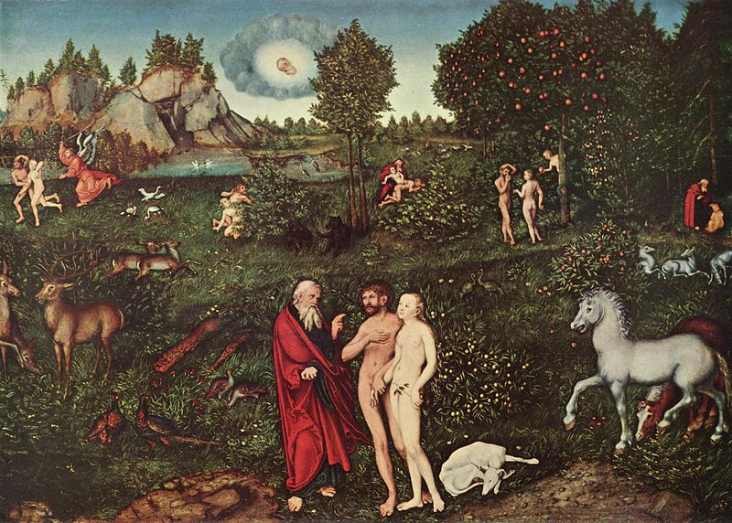
Lucas Cranach st., Adam a Eva v Ráji, Kunsthistorisches Museum Wien, 1530

Slide 8
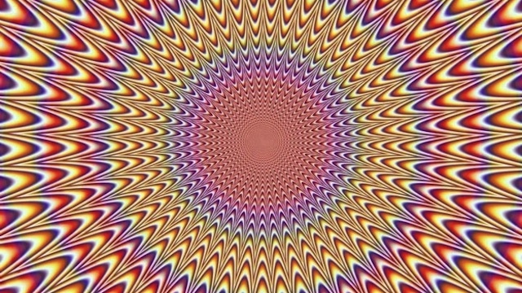
Diference ustavená fyziologickým aparátem

Slide 9
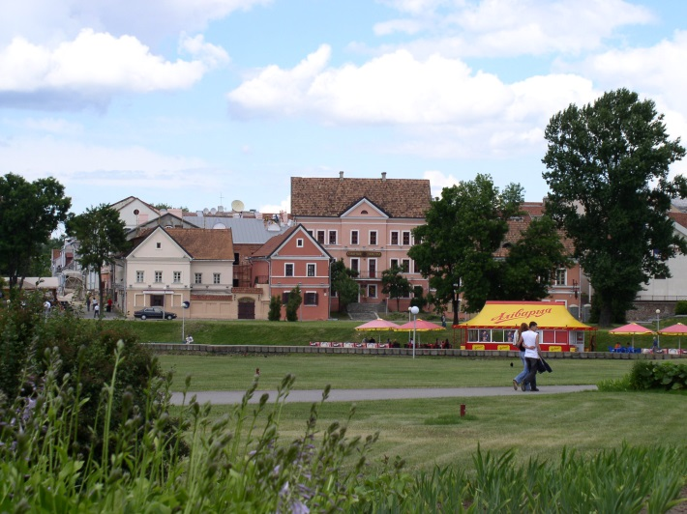

Zpětné maskování

Slide 10
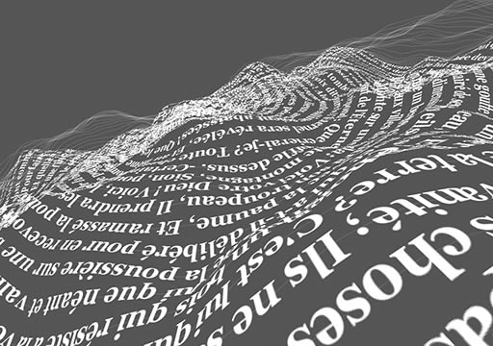
écriture = writing = zápis, písmo, psaní (La voix et le phénomène, 1967)

Slide 11
Husserl:
Hierarchie: Transcendentální vědomí – myšlení – samomluva – mluva – psaní
(logos (ideální významy) – znak
F. de Saussure: označovaný – označující
Derrida:
je pouze écriture (písmo), máme před sebou jen znaky, fundament ne-přítomnosti
(německé dějiny umění – Bildwisseschaft, Horst Bredekamp)

Slide 12
Logocentrismus:
1.) řeč je původnější a pravdivější než écriture
2.) ideální význam (logos) je původnější a pravdivější než znak a vyjádření
Derrida činí opak:
1.) je jen écriture
2.) ideální význam není, jsou jen znaky a diference

Slide 13
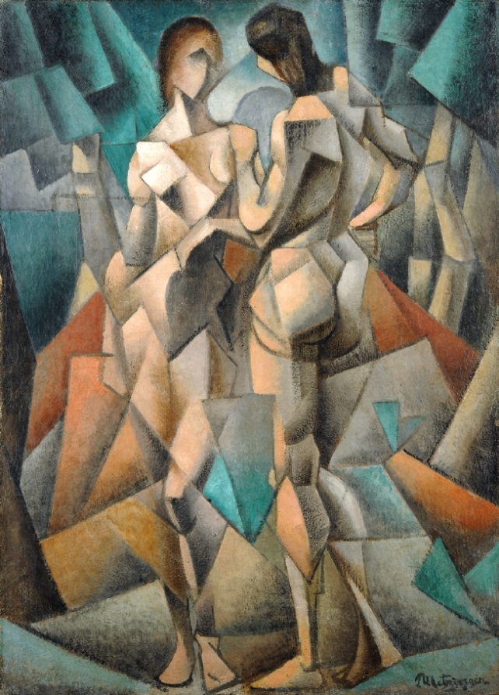
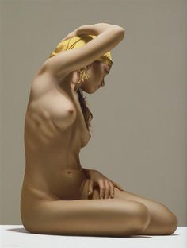
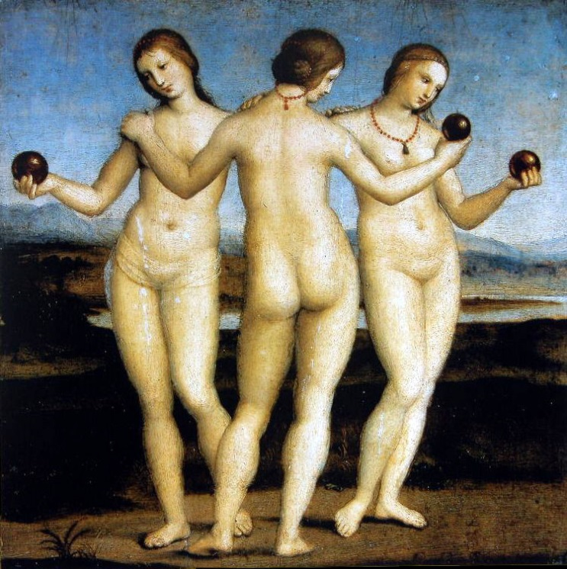
Písmo – ukazuje se zásadní role znakovosti a materiality
Jean Metzinger
Luciano Ventore
Raffael Santi

Slide 14
De la Grammatologie = Of Grammatology
- gramatologie: věda o écriture, obracející logocentrickou tradici vzhůru nohama
archi-écriture (pra-písmo)
metafory archi-écriture ve vědě: DNA, digitální kód, kvantová chemie
Základní vlastnostní écriture: pohyb diferencí (différence) = diferänce (différance)
Archi-trace = pra-stopa: : princip zakládání hranice mezi významy
Diferänce: prostorové i časové odložení

Slide 15
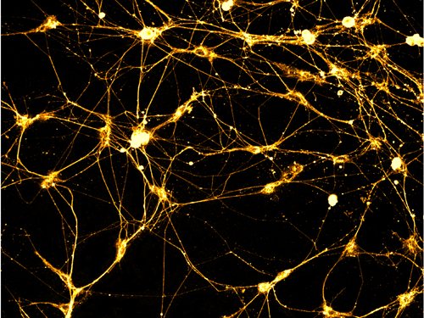

Slide 16
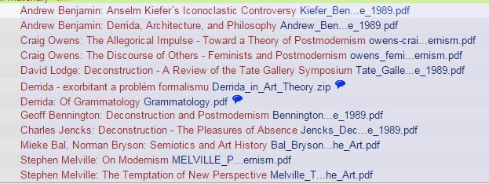

Slide 17
Dekonstrukce jako metoda
Je a není metodou: není to příručka návodů; je ale inherentní textu - hledání nesrovnalostí v logice textů, potlačovaných motivů
Rozehrává nesrovnalosti z hlediska Derridovy anti-epistemologie
Sám Derrida nazýval své myšlení: myšlení diferänce, pra-stopy či pra-písma, destrukce logocentrismu… (Heideggerova Destruction)

Slide 18
De la grammatologie – případové studie dekonstruktivního čtení
Ferdinand de Saussure:
Na jedné straně anti-logocentrické akcenty – arbitrérnost znaku, diference, na druhé privilegium řeči (fóné), zatracování písma („odvozené“, „zrádné“)
Saussure viděl možnost nového a znepokojujícího pohledu, proto vědomě odmítl a přiklonil se k víře evropské tradice (logocentrismu)

Slide 19
Jean-Jacques Rousseau
Charles Harrison – Paul Wood, Art in Theory 1900–1990. An Antology of Changing Ideas, Oxford – Camebridge, 1992. Antologie obsahuje úryvky z kapitoly Ce dangereux supplément (Tento nebezpečný suplement), a sice esej L´exorbitant. Question de méthode (Exorbitant. Otázka metody); úryvek L´estampe et les ambiguités du formalisme (Rytectví a mnohoznačnost formalismu.
hlas: blízký významu; písmo: sekundární náhrada – suplement, nebezpečné (když se tato náhrada za skutečnost stává skutečnější než přirozenost)
na jiných místech kladné ocenění suplementu

